Slide 1

NÁZEV ŠKOLY | BRÁNA, základní škola a mateřská škola Kollárova 456, 509 01 Nová Paka
ČÍSLO PROJEKTU | CZ.1.07/1.4.00/21.3750
NÁZEV PROJEKTU | Rozvoj čtení a práce s informacemi
ČÍSLO A NÁZEV KLÍČOVÉ AKTIVITY | I/2 Inovace a zkvalitnění výuky směřující k rozvoji čtenářské a informační gramotnosti
AUTOR | Mgr. Ema Koťátková
PŘEDMĚT | Český jazyk
NÁZEV DUM | David a obr 2
ROČNÍK | 2.
ČÍSLO MATERIÁLU | VY_12_INOVACE_1_17_CJ_David a obr 2
DATUM TVORBY | 14.1.2014
ANOTACE | Tento materiál je zařazen do vzdělávací oblasti Jazyk a jazyková komunikace, žáci pracují s textem, odpovídají na otázky, doplňují do textu chybějí slova a dokončují celé věty.

Slide 2
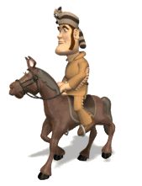
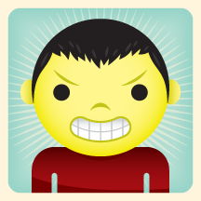
David a obr
Co můžeš říct o těchto třech mužích?

Slide 3
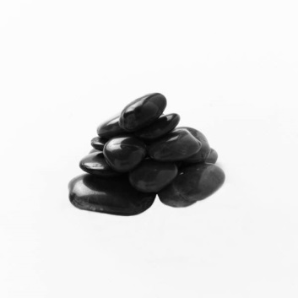
Přečti si pozorně příběh:
Goliáš byl chlap jako hora. Byl moc velký a zlý. Nikdo s ním nechtěl bojovat. Pasáček David přišel za bratry a řekl: „Na naší straně stojí Bůh. Nemáme se co bát.
Stačí mi prak a pět kamínků.“ Několikrát prakem zatočil nad hlavou, kamínek prosvištěl vzduchem a přistál Goliášovi uprostřed čela. Obr se skácel na zem.

Slide 4
Odpověz na otázky:
Vyjmenuj postavy z příběhu.
Jakou měl povahu pasáček David?
Co David udělal?
Co se stalo s Goliášem?

Slide 5
Doplň do textu chybějící slova:
Goliáš byl chlap jako _______. Byl moc ______ a zlý. Nikdo s ním nechtěl _______. Pasáček ______ přišel za ______ a řekl: „Na naší straně _____ Bůh. Nemáme se co _____.

Slide 6
Dokonči věty podle své fantazie:
David řekl:
„Stačí mi ________________________.“
Několikrát prakem _______________, kamínek ___________________a přistál Goliášovi __________________. Obr ________________.

Slide 7
Použité zdroje:
Galerie Klipart MS Office
Jeffsová, S.Dětem na dobrou noc, vydala Česká biblická společnost v Praze. 2001.ISBN 80-858 10-220.

